Slide 1


Составила:
педагог дополнительного образования
Аргунова Агафия Дмитриевна
2015 г.
Республика Саха (Якутия)
Верхоянский район МБОУ «Эгинская СОШ»
ПРАВИЛА
ДОРОЖНОГО
ДВИЖЕНИЯ

Slide 2
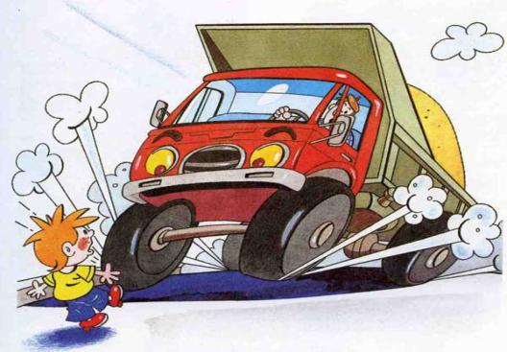

В год на нашей планете в
автокатастрофах
гибнет
до
250 000
человек,
в России –
40 000.
Чтоб на всех автодорогах
Аварий не было у нас,
Учите правила движенья
И помните про наш наказ!

Slide 3


Каждый ребёнок должен знать с пелёнок!!!
П.
правила
Д.
дорожного
Д.
движения

Slide 4

Если ты собрался в школу пойти,
Путь свой безопасный
с мамой обсуди!

Slide 5



На улице
ты не один,
Рядом с тобою много машин!

Slide 6
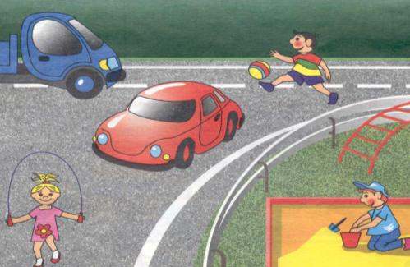
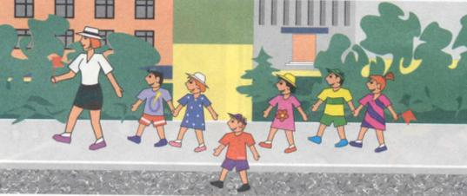
Кто в опасности?

Slide 7
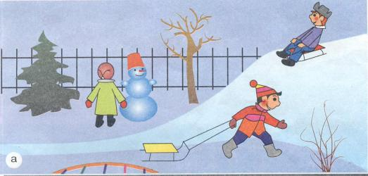
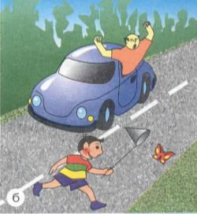
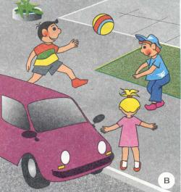
Кто в безопасности?

Slide 8


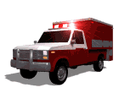


Какой транспорт можно встретить на улице?
▲ Тяжёлая техника
▲ Специальные автомобили
▲ Легковые автомобили
▲ Мотоциклы

Slide 9



Кем вы являетесь на улице?
П е ш е н о с ы ?
П е ш е в о з ы ?
П е ш е х о д ы ?
П е ш е л ё т ы ?

Slide 10









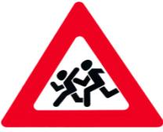
Дорожные знаки

Slide 11

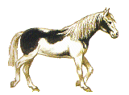


Кто поможет вам перейти через дорогу?
зебра?
корова?
лошадь?
пешеходный переход

Slide 12

Светофор – надежный наш помощник
Красный свет – будь осторожным
Желтый свет – подожди немножко
Зеленый свет – в путь пускаться можно!

Slide 13
deti_bdd1.avi
Участники
дорожного движения

Slide 14






На проезжей части дороги нельзя :
1. Кататься на велосипедах и самокатах.
2. Играть в игры.
3. Играть с мячом.
4. Перебегать через дорогу.

Slide 15

Какие могут быть последствия?

Slide 16
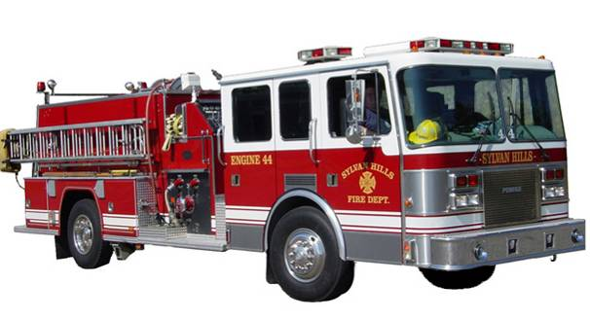
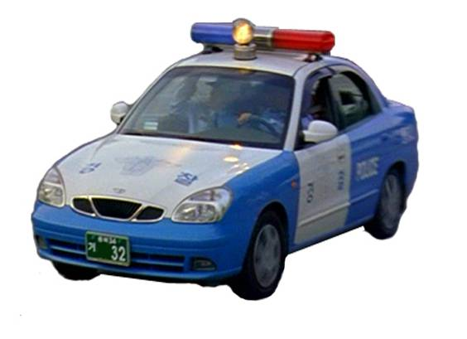
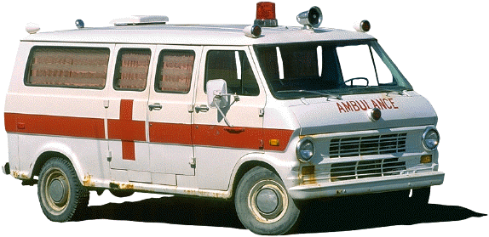
Если на дороге случилась беда -
Срочно звони -
01
02
03

Slide 17


Улицу переходи
Лишь на перекрестке бодро.
На дороге не спеши
И забудь свои скейтборды.
Повнимательней смотри:
Раз налево, раз направо.
Безопасно - так иди,
Но контроль держи исправно.

Slide 18

РЕБУСЫ
С
7
с
с
е
м
ь
ш
о
р
т
ы
шоссе

Slide 19


д
о
м
р
о
г
а
дорога

Slide 20


Д
в
о
д
к
и
т
е
л
ь
водитель

Slide 21
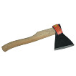

АВ
а
в
т
о
п
о
р
б
у
с
ы
автобус

Slide 22
100
п
стоп

Slide 23
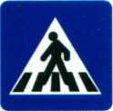

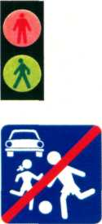



ЮНЫЙ ДРУГ!
ПОМНИ И СОБЛЮДАЙ
ДОРОЖНЫЕ ПРАВИЛА
ВСЕГДА!

Slide 24

Детям знать положено
Правила дорожные!
Ты, доверься им:
Будешь цел и невредим!

